Slide 1
과목_학년학기_단원 | suhi_0601_01
차시명 | 04 (분수)÷(자연수)를 알아볼까요
파일명 | suhi_0601_01_0004
검토 | 담당
 | 김윤희
문서 HISTORY
번호 | 버전 | 문서 작성일 | 내용 비고 | 작성자 (내선번호) | 검토자
1 | V 1.0 | 2021.12.30 | 문서 발생 | 백지수
2 | V 1.0 | 2022.01.03 | 1차 검수 |  | 김윤희
3
4
5
6
7
8
9
10
11

Slide 2
학습단계 | 파일명 | 페이지 정보 | 프레임 수 | 자료 형태 (동영상, 애니메이션, 노래)
 | suhi_0601_01_0004.html | 수학 익힘 10~11쪽 | 1 | Html5
총 프레임 수 |  |  | 1

Slide 3
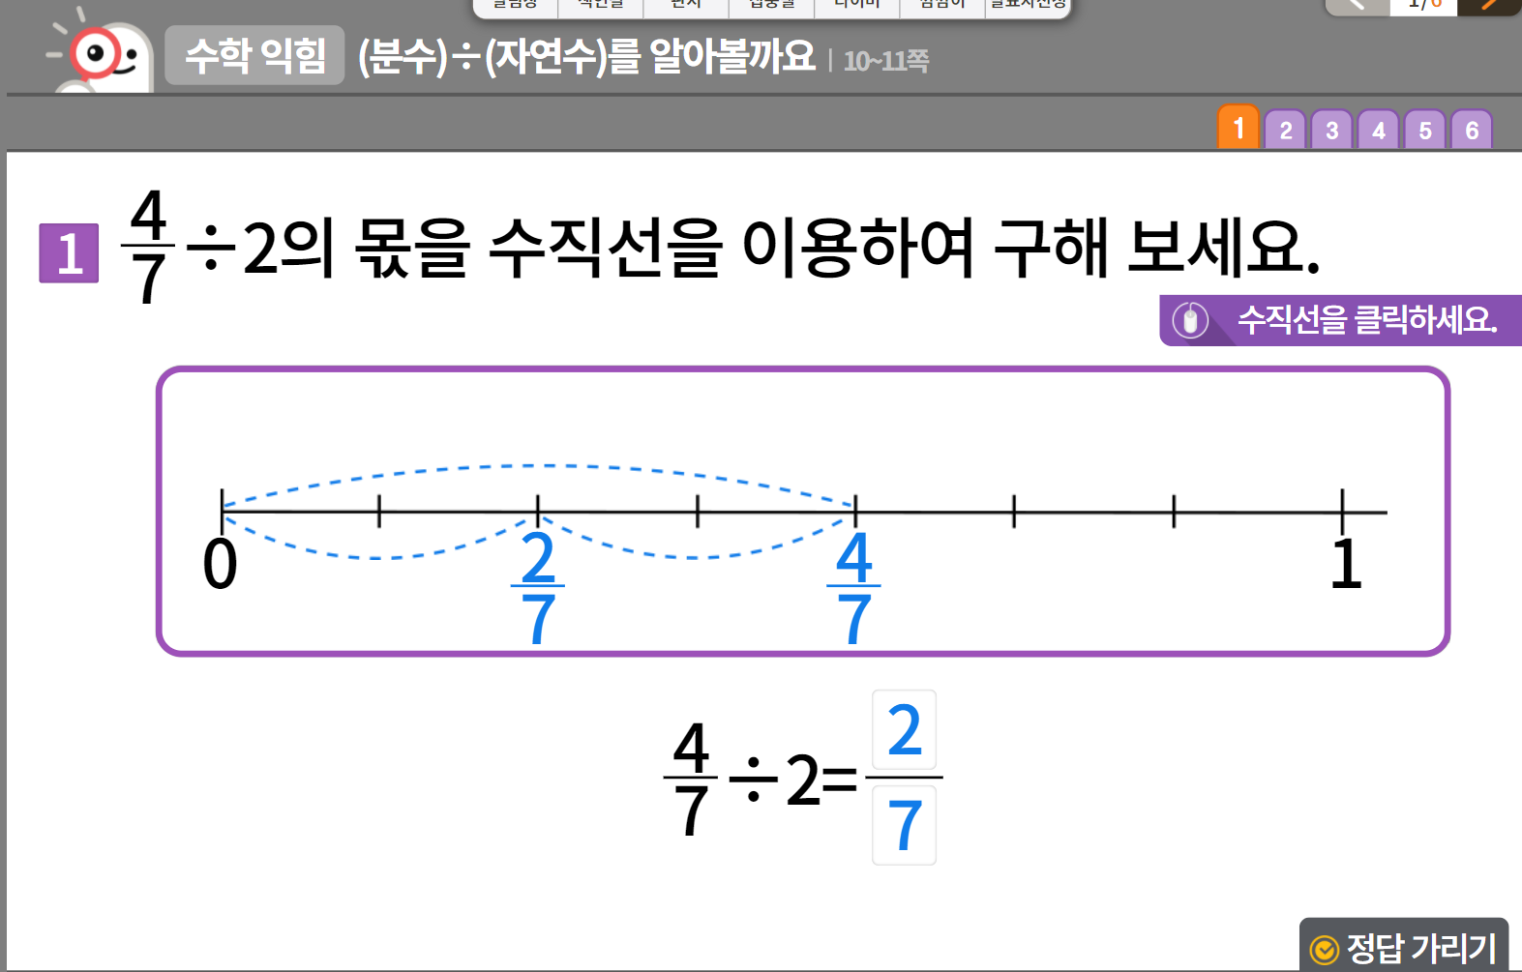
6-1
1. 분수의 나눗셈
suhi_0601_01_0004
04 (분수)÷(자연수)를 알아볼까요
수정사항
링크 참고하여 익힘책 페이지 디자인 수정 (이하 공통)
1 | 숫자 약물 디자인 수정
2 | 지시문 디자인 수정 볼드 → 수직선, 클릭
3 | 정답 확인 디자인 수정 정답 확인 > 정답 가리기로 토글됨
4
5
1
2
3
https://cdata2.tsherpa.co.kr/tsherpa/MultiMedia/Flash/2020/curri/index_jr.html?flashxmlnum=yuni4856&classa=A8-C1-41-MM-MM-04-06-03-0-0-0-0&classno=MM_41_04/suhi_0401_05/suhi_0401_05_0002.html

Slide 4
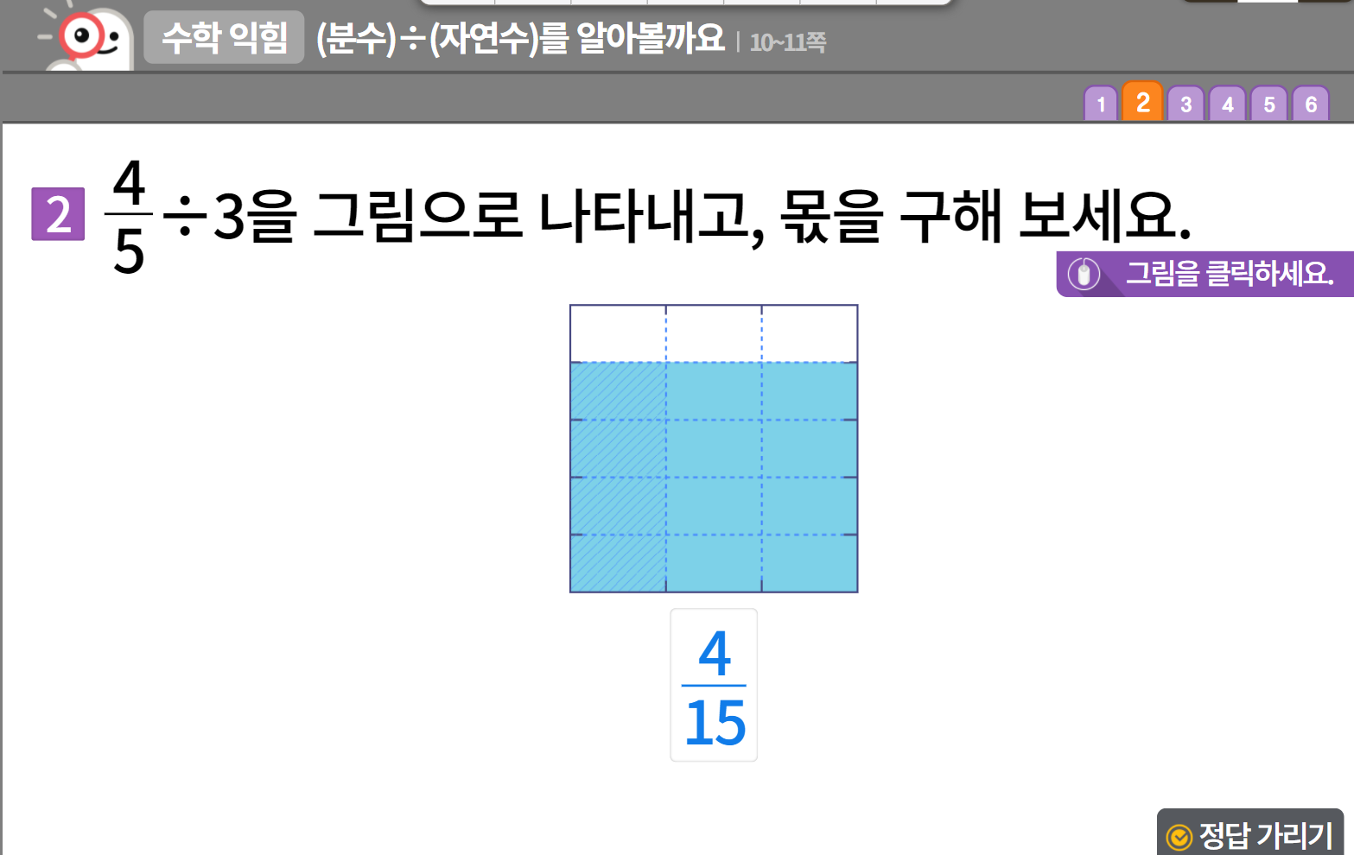
6-1
1. 분수의 나눗셈
suhi_0601_01_0004
04 (분수)÷(자연수)를 알아볼까요
수정사항
1 | 숫자 약물 디자인 수정
2 | 지시문 디자인 수정 볼드 → 그림, 클릭
3 | 정답 확인 디자인 수정 정답 확인 > 정답 가리기로 토글됨
4
5
1
2
3

Slide 5
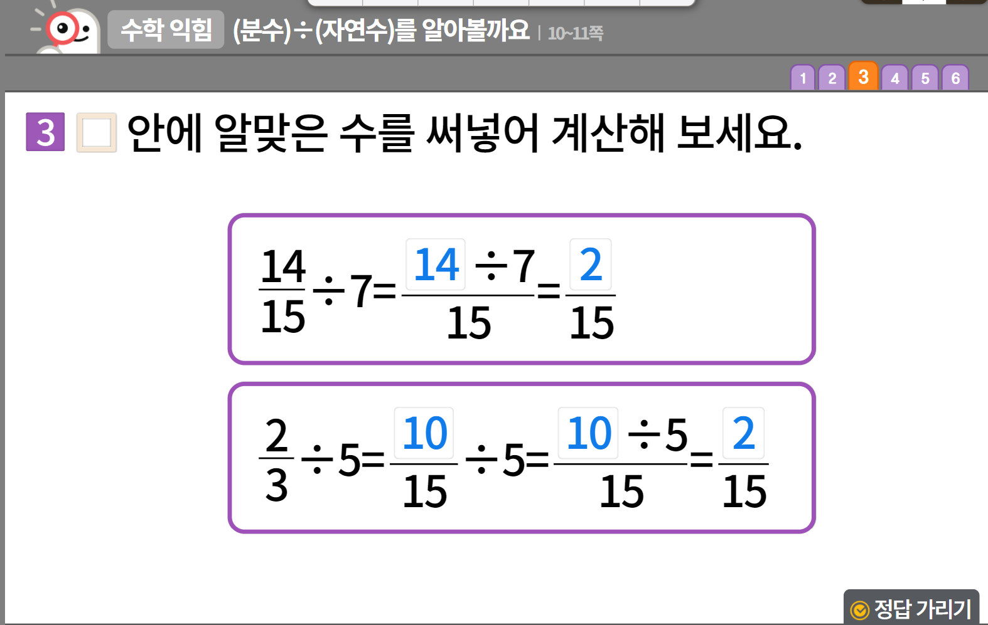

6-1
1. 분수의 나눗셈
suhi_0601_01_0004
04 (분수)÷(자연수)를 알아볼까요
수정사항
1 | 숫자 약물 디자인 수정
2 | 빈칸 디자인 수정
3 | 라인박스 디자인 수정
4 | 정답 확인 디자인 수정 정답 확인 > 정답 가리기로 토글됨
5
1
2
3
3
4

Slide 6
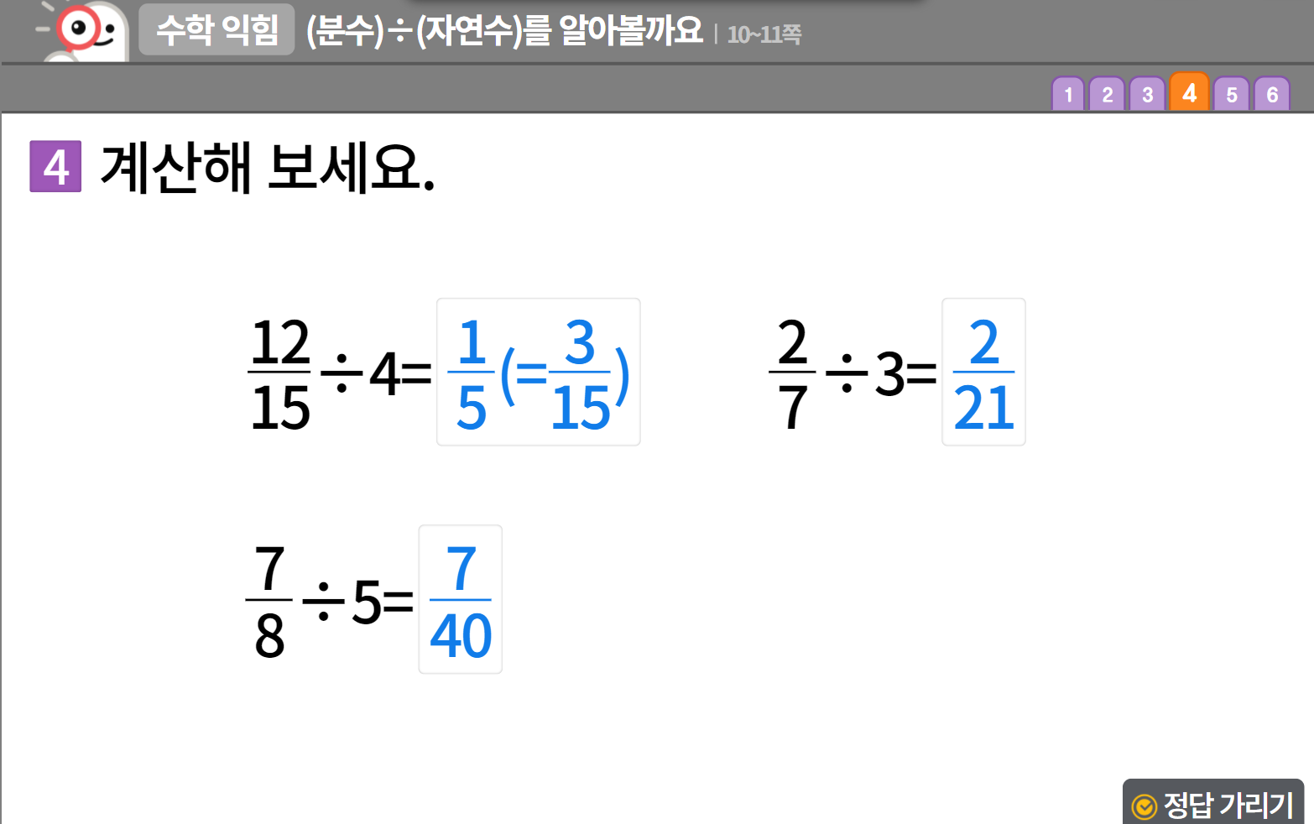
6-1
1. 분수의 나눗셈
suhi_0601_01_0004
04 (분수)÷(자연수)를 알아볼까요
수정사항
1 | 숫자 약물 디자인 수정
2 | 정답 확인 디자인 수정 정답 확인 > 정답 가리기로 토글됨
3
4
5
1
2

Slide 7
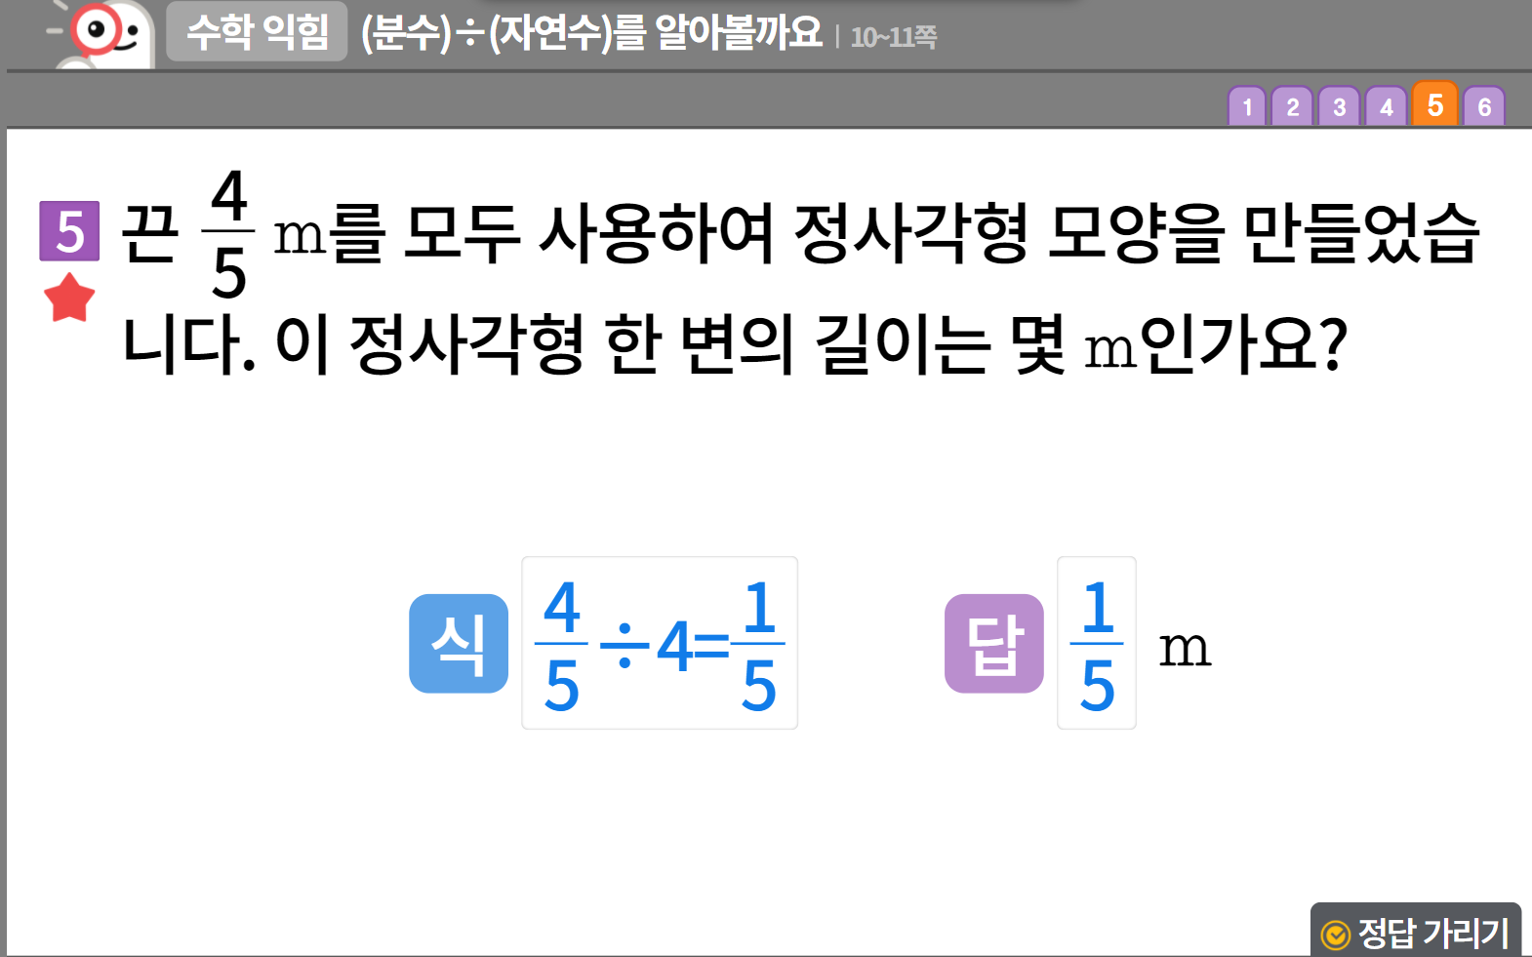

6-1
1. 분수의 나눗셈
suhi_0601_01_0004
04 (분수)÷(자연수)를 알아볼까요
수정사항
1 | 숫자 약물 디자인 수정
2 | 중요 표시 약물 디자인 수정
3 | 식, 답 약물 디자인 수정
4 | 정답 확인 디자인 수정 정답 확인 > 정답 가리기로 토글됨
5
1
2
3
3
4

Slide 8

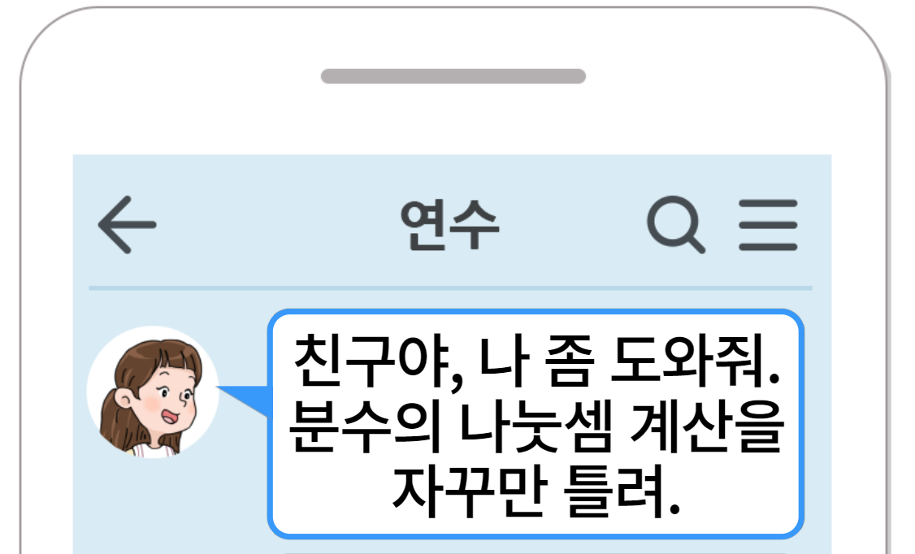



6-1
1. 분수의 나눗셈
suhi_0601_01_0004
04 (분수)÷(자연수)를 알아볼까요
수정사항
1 | 중요 표시 약물 추가
2 | 기존의 그림 활용하되 하단 이너탭으로 그림 분할하여 넣기
3 | 하단 이너탭 추가
4
5
(분수)÷(자연수)를 알아볼까요 │ 10~11쪽
1
2
3
4
5
6
연수의 문자를 보고 답장을 써 보세요.
1
2
3

Slide 9
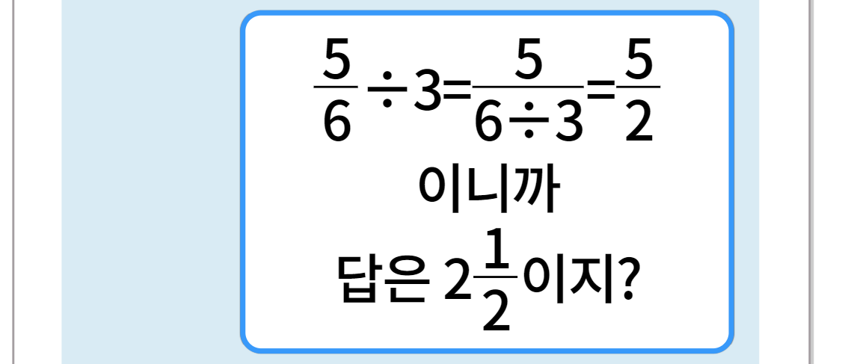
6-1
1. 분수의 나눗셈
suhi_0601_01_0004
04 (분수)÷(자연수)를 알아볼까요
수정사항
1 | 중요 표시 약물 추가
2 | 기존의 그림 활용하되 하단 이너탭으로 그림 분할하여 넣기
3 | 하단 이너탭 추가
4
5
(분수)÷(자연수)를 알아볼까요 │ 10~11쪽
1
2
3
4
5
6
연수의 문자를 보고 답장을 써 보세요.
1
2
3

Slide 10
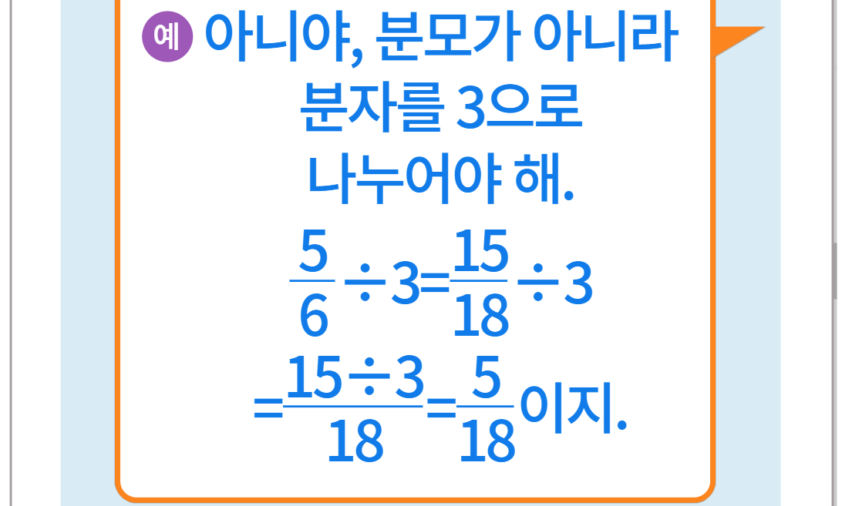


6-1
1. 분수의 나눗셈
suhi_0601_01_0004
04 (분수)÷(자연수)를 알아볼까요
수정사항
1 | 중요 표시 약물 추가
2 | 예 약물디자인 수정
3 | 기존의 그림 활용하되 하단 이너탭으로 그림 분할하여 넣기
4 | 하단 이너탭 추가
5 | 답 칸 클릭하면 답 나타남. 정답 확인 버튼은 정답 가리기로 토글 됨.
(분수)÷(자연수)를 알아볼까요 │ 10~11쪽
1
2
3
4
5
6
연수의 문자를 보고 답장을 써 보세요.
1
2
3
#5
4

